Slide 1
2. Vandrådsmøde Ringkøbing Fjord d. 29. maj 2017

Slide 2
Dagsorden
Gennemgang af nye data i de udpegede vandløb
Vandrådsmedlemmernes input til vandløb
Evt.

Slide 3
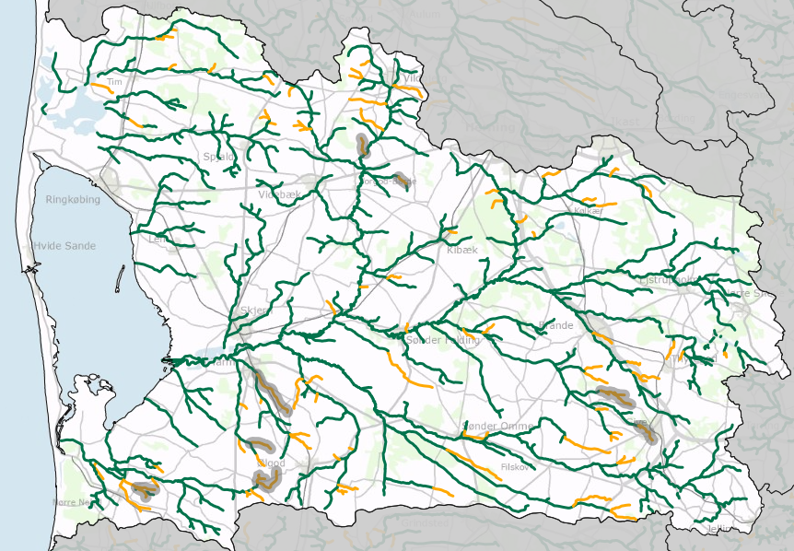
Nye data

Slide 4
RKSK

Slide 5
Feldbæk (Fjelstervang Bæk)

Slide 6
Tiilløb til Østergaard Bæk

Slide 7
Sædding Bæk

Slide 8
Bæksgård Bæk

Slide 9
Bæksgård Bæk

